Slide 1
Anatomi & fisiologi sistem digestif
Oleh : faik agiwahyuanto

Slide 2
Apa saja yang akan dipelajari ....
Perjalanan / Fase Digestif pada Manusia
Anatomi dari sistem cerna
Fisiologi dari sistem cerna

Slide 3
Gambar penampang sistem digestif manusia

Slide 4
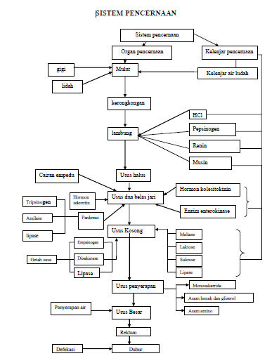

Slide 5
Struktur histologis umum saluran cerna
1. Lapisan Mukosa
Epitel pembatas; Lamina Propria (jaringan penyambung kaya akan Pemb. Darah Kapiler, Limfe, Otot Polos, Kelenjar Limfoid); Muskularis Mukosa
2. Submukosa
3. Lapisan Otot
4. Serosa
Jaringan penyambung (pemb. Darah, limfe, pleksus saraf submukosa, kelenjar limfoid)
Otot polos, kumpulan saraf, pemb. Darah, pemb. limfe
Lapisan tipis terdiri: jaringan penyambung jarang, kaya akan pemb. Darah & jaringan adiposa, lapisan epitel gepeng selapis (mesotel)

Slide 6
Fungsi utama epitel mukosa saluran cerna
1. Menyelenggarakan sawar (pembatas), bersifat permeabel selektif antara isi saluran dan jaringan tubuh.
2. Mempermudah transpor dan pencernaan makanan
3. Meningkatkan absorpsi hasil-hasil pencernaan (sari-sari makanan). Sel-sel pada lapisan ini selain menghasilkan mukus juga berperan dalam pencernaan atau absorpsi makanan.

Slide 7
Macam proses pencernaan makanan
1. Pencernaan Mekanis
Proses mengunyah dan gerak peristaltik.
2. Pencernaan Kimiawi
Proses dimana dihancurkan oleh enzim-enzim pencernaan yang dikeluarkan di mulut, lambung, usus halus, kantung empedu dll

Slide 8
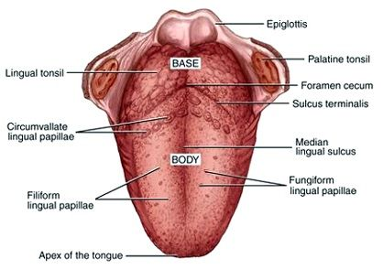
Organ pencernaan : rongga mulut (cavum oris)
Pipi & Bibir
Tersusun oleh otot-otot yang berfungsi untuk mengunyah dan berbicara. Di sebelah luar, pipi dan bibir diselaputi oleh kulit
Lidah (Lingua)
Daerah sensitif rasa manis terdapat pada ujung lidah, rasa asin pada bagian depan, rasa asam, ada pada sisi kiri dan kanan lidah, dan rasa pahit pada bagian belakang

Slide 9
Lanjutan cavum oris ....

Slide 10
Fisiologi organ mulut
Mulut → Mengunyah dengan tujuan pemecahan partikel besar menjadi partikel kecil
Kelenjar Saliva =
Saliva merupakan sekresi mukus ke dalam mulut
Fungsi dari kelenjar saliva adalah membasahi dan melumasi partikel makanan sebelum di telan.
Kelenjar Saliva disekresi oleh 3 kelenjar eksokrin yaitu =
Kelenjar Parotis
Kelenjar Sub-Mandibularis
Kelenjar Sub-Lingualis
Kelenjar Saliva mengandung enzim pencernaan =
Enzim Ptialin/Amilase Saliva → Disekresi Kelenjar Saliva :
Mencerna tepung
Ph yang berlaku 6-7
Dihambat pekerjaannya oleh Asam Lambung
Enzim Lipase Lingual → Disekresi Kelenjar Ebner Lidah :
Aktif di lambung dan mencerna 30% lemak makanan

Slide 11
Saliva....
Kandungan Saliva → 99,5% air, 0,5% protein & elektrolit
Tubuh manusia menghasilkan = 1500cc/hari
Fungsinya :
Memudahkan proses menelan
Membasahi mulut, membantu proses bicara
Melarutkan molekul yang merangsang reseptor kecap
Anti bakteri
Mempertahankan Ph mulut (7.0)

Slide 12
Kerongkongan / tenggorokan : faring + esofagus
Yaitu Makanan yang telah dicerna dalam rongga mulut masuk ke kerongkongan (esophagus) melalui proses menelan atau deglutasi.
Pharynx merupakan peralihan ruang antara rongga mulut dan sistem pernapasan dan pencernaan. Ia membentuk hubungan antara daerah hidung dan larynx. Pharynx dibatasi oleh epitel berlapis gepeng jenis mukosa, kecuali pada daerah-daerah bagian pernapasan yang tidak mengalami abrasi. Pada daerah-daerah yang terakhir ini, epitelnya toraks bertingkat bersilia dan bersel goblet.
Pharynx mempunyai tonsila yang merupakan sistem pertahanan tubuh. Mukosa pharynx juga mempunyai banyak kelenjar-kelenjar mukosa kecil dalam lapisan jaringan penyambung padatnya.
Esofagus isinya otot polos (ujung distal); tengah (campuran sel otot polos & lurik); sel otot lurik (ujung proksimal)

Slide 13
Faring merupakan saluran antara faring dan esofagus yang menjadi tempat transisi pergerakan makanan secara volunter (di bawah kendali sadar) menjadi gerakan involunter.
Refleks menelan atau deglutisi yang terjadi di faring akan mendorong makanan melalui esofagus menuju lambung. Selain berfungsi untuk mentranspor makanan dan air ke dalam lambung, faring dan esofagus dan juga mensekresi mukus.
Proses pemindahan makanan sejak ditelan hingga mencapai lambung membutuhkan waktu kurang-lebih selama 8 detik. Sebagian besar waktu tersebut dihabiskan untuk proses turunnya makanan melewati esofagus, sedangkan cairan murni dapat turun ke esofagus hanya dalam waktu satu detik atau delapan kali lebih cepat dibandingkan makanan lunak.
Makanan turun melewati esofagus dengan bantuan gerakan peristaltik.
Peristaltik merupakan gelombang gerakan yang cukup kuat dan bekerja seperti gaya gravitasi. Bahkan, dalam kondisi tanpa gravitasi, manusia masih dapat menelan kurang-lebih setengah ons makanan.

Slide 14
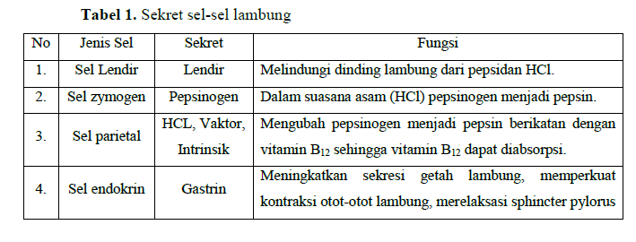
Lambung / gaster / gastric / stomach
Lambung merupakan segmen saluran pencernaan yang melebar, yang fungsi utamanya adalah menampung makanan yang telah dimakan, mengubahnya menjadi bubur yang liat yang dinamakan kimus (chyme).
Lambung secara struktur histologis dapat dibedakan menjadi: kardia, korpus, fundus, dan pylorus.
Makanan masuk ke dalam lambung dengan membukanya orifisium kardia. Di dalam lambung, terjadi proses digesti fisik dan kimia yang akan menghasilkan chyme atau kimus. Selain itu lambung juga berfungsi untuk menyimpan makanan sebelum dilepaskan sedikit demi sedikit ke dalam usus halus.

Slide 15
Sel pada lapisan mukosa lambung :
Sel goblet
disebut juga dengan mucous neck cell, yang berfungsi untuk mensekresi mukus. Mukus, bersama-sama dengan HCO3, membentuk sistem pertahanan nonspesifik lambung (gastric mucosal barrier) yang berfungsi untuk melindungi epitel lambung
Sel parietal
berfungsi untuk memproduksi asam klorida (HCl). Asamini berfungsi untuk membunuh bakteri dan denaturasi protein dan membuat suasana lambung menjadi asam dengan PH 1,5 sampai dengan 3.
Sel Chief
Memproduksi pepsinogen yang kemudian diaktifkan oleh HCl menjadi pepsin. Pepsin berfungsi untuk memecah protein. Selain itu, sel ini juga memproduksi enzim lipase yang berperan dalam proses hidrolisis lemak dengan memecah lemak menjadi asam lemak dan gliserol dan enzim rennin yang berfungsi untuk mencerna susu.

Slide 16
Sel G
yang menghasilkan hormon gastrin. Hormon dilepaskan segera setelah makanan masuk ke lambung dan berfungsi untuk memicu sekresi jus digesti oleh kelenjar gaster.
Sel D
yang berfungsi menghasilkan hormon somatostatin (bekerja untuk menghambat asam).
Enterochromaffin-like cell
Berfungsi memproduksi substansi mirip histamin

Slide 17
Fisiologi lambung
Ketiga enzim yang terkandung di dalam cairan lambung (gastric juice) bercampur dengan makanan melalui proses mekanis, yaitu kontraksi dan relaksasi lambung
Normal lambung mengalami kontraksi sebanyak tiga kali per menit dan mempunyai kapasitas untuk menampung kurang-lebih dua pertiga volume makanan & pada puasa <2 ons.
Kontraksi dan relaksasi lambung ini diinisiasi oleh pikiran, penglihatan, penciuman, serta pengecapan makanan.
Produksi cairan lambung dapat ditekan jika makanan tidak tampak menarik, memiliki bau tidak sedap, atau dikonsumsi dalam suasana tidak nyaman, jumlah makanan besar, kandungan lemak tinggi, proses kunyah kurang/stress

Slide 18
Pengosongan makanan dari lambung memerlukan waktu antara 2 – 6 jam. Setiap gerakan peristaltik dapat mengosongkan 3/100 ons isi lambung.
Proses digesti dan pengosongan lambung tergantung pada jenis makanan. Protein dicerna dalam suasana asam, sedangkan lemak membutuhkan suasana netral.
Air dan cairan meninggalkan lambung paling cepat. Pengosongan karbohidrat paling cepat dibandingkan protein atau lemak, sedangkan protein meninggalkan lambung lebih cepat dibandingkan lemak
Dalam jangka waktu 5 menit setelah lemak masuk ke dalam lambung, hormon enterogastron masuk ke dalam darah dan kemudian menuju lambung. Hormon ini menghambat gerakan lambung dan menyebabkan pengosongan lambung menjadi lebih lambat.

Slide 19
Apa itu HCL pada Lambung ???
Membunuh kuman yang terdapat dalam lambung.
Mengubah kelarutan dari garam mineral.
Menetralisir sifat alkali dalam makanan
Membunuh kuman dan bakteri dalam makanan yang akan dicerna.
Merangsang dan membantu buka tutup klep atau yang sering disebut dengan otot spinckler.
Merangsang kelenjar dinding usus untuk memproduksi getah seperti sekretin dan enzim renin
Mengaktifkan beberapa enzim yang ada pada getah lambung.

Slide 20
Jadwal Siklus Harian Tubuh Manusia
00.00 – 02.59 : perubahan hormon pada tubuh mengirimkan sinyal pada otak bahwa sudah saatnya Anda tidur dan beristirahat. Hormon melatonin akan diproduksi semakin banyak sehingga Anda akan merasa lebih lelah dan mengantuk. Otak Anda juga akan membersihkan diri dari racun dan sisa-sisa zat yang tertimbun seharian penuh akibat berpikir keras seharian penuh. Seluruh informasi yang Anda terima hari itu juga akan disimpan otak ke dalam memori jangka pendek dan jangka panjang. Selain itu, sebaiknya Anda menghindari makan atau minum pada jam ini karena usus Anda sedang menjalani proses pembersihan atau detoksifikasi.
03.00-05.59 : Suhu tubuh Anda akan mencapai titik terendah pada jam ini. Hal ini terjadi karena energi Anda akan dialihkan dari menghangatkan badan ke fungsi penting lainnya seperti memperbaiki kulit atau melawan infeksi. Tubuh Anda masih terus memproduksi hormon melatonin, tetapi akan segera berkurang menjelang pagi hari.

Slide 21
06.00-08.59 : Pembuluh darah Anda akan menjadi kaku dan padat di pagi hari. Maka, darah Anda pun lebih kental dan lengket. Ini berarti tekanan darah sedang tinggi-tingginya. Sebaiknya Anda yang memiliki penyakit jantung menghindari berolahraga pada jam ini karena rawan serangan jantung. Di jam ini, produksi hormon melatonin akan berhenti.
09.00-11.59 : Pagi hari menjelang siang biasanya merupakan waktu terbaik untuk bekerja, belajar, dan beraktivitas. Ini karena tubuh sedang gencar memproduksi hormon stres yang disebut kortisol. Hormon ini bertugas untuk membuat pikiran Anda lebih waspada. Selain itu, memori jangka pendek Anda juga akan bekerja lebih baik pada jam ini.
12.00-14.59 : Bila Anda sering mendengar istilah “jam tidur siang” atau “jam mengantuk”, ini karena energi tubuh Anda sedang disibukkan oleh kerja sistem pencernaan. Organ-organ pencernaan sedang sangat aktif dalam mengolah makanan yang Anda konsumsi saat makan siang sehingga tingkat kewaspadaan akan menurun. Hati-hati jika pada jam ini Anda sedang mengemudi atau mengoperasikan alat-alat berat.

Slide 22
15.00-17.59 : Di sore hari, biasanya suhu tubuh Anda akan meningkat secara alamiah. Hal ini tentu berguna jika Anda ingin berolahraga dan membutuhkan pemanasan. Paru-paru dan jantung Anda juga bekerja lebih maksimal pada jam ini. Selain itu, dibandingkan dengan kondisi otot seharian penuh, otot-otot Anda terbukti 6% lebih kuat di sore hari. Jadi, berolahraga pada sore hari adalah pilihan yang tepat untuk menjaga kebugaran tubuh.
18.00-20.59 : Hati-hati dengan makanan yang Anda konsumsi pada jam ini. Para ahli tidak menyarankan Anda untuk makan terlalu banyak pada malam hari karena pencernaan Anda sudah tidak bekerja sebaik di siang hari. Pada jam ini, hati Anda sedang berfungsi secara maksimal untuk memproduksi protein yang diperlukan tubuh serta membersihkan darah dari berbagai zat beracun.
21.00-23.59 : Bila Anda adalah orang yang suka bangun pagi, otak akan memproduksi hormon melatonin lebih cepat, yaitu sekitar pukul 9 malam. Jika Anda sering begadang dan bangun lebih siang, hormon tidur tersebut akan dihasilkan pada larut malam. Inilah waktu yang tepat bagi Anda untuk mengurangi aktivitas dan bersiap-siap tidur.

Slide 23
Zat yg dihasilkan oleh Lambung :
Asam Lambung (HCL)
fungsi untuk membunuh bakteri dan kuman yang terdapat dalam makanan yang ada di lambung.
Enzim Pepsin
fungsi untuk memecah protein menjadi molekul-molekul kecil.
Enzim Musin
Enzim Renin
fungsi untuk melicinkan makanan agar mudah dicerna dan mudah melewati lambung untuk kemudian dibawa ke usus dua belas jari.
fungsi untuk mengubah kaseinogen menjadi kasein. Dan enzim ini hanya dimiliki oleh Sistem Pernapasan

Slide 24
Usus halus
Usus halus relatif panjang – kira-kira 6 m – dan ini memungkinkan kontak yang lama antara makanan dan enzim-enzim pencernaan serta antara hasil-hasil pencernaan dan sel-sel absorptif epitel pembatas
Usus halus terdiri atas 3 segmen: duodenum, jejunum, dan ileum serta banyak lipatan/vili
Usus 12 jari → duodenum, usus kosong → jejunum, usus penyerapan → ileum.

Slide 25
Enzim di dalam usus halus
Enzim | Fungsi
Enterokinase | mengaktifkan tripsinogen yang dihasilkan pankreas
Erepsin/Dipeptidase | mengubah dipeptida atau pepton menjadi asam amino
Laktase | mengubah laktosa menjadi glukosa
Maltase | berfungsi mengubah maltosa menjadi glukosa
Disakarase | mengubah disakarida menjadi monosakarida
Peptidase | mengubah polipeptida menjadi asam amino
Lipase | mengubah trigliserida menjadi gliserol dan asam lemak
Sukrase | mengubah sukrosa menjadi fruktosa dan glukosa

Slide 26
Histofisiologi usus halus
Dalam usus halus, proses pencernaan diselesaikan dan hasil-hasilnya diabrsorpsi.
Pada manusia, sebagian besar absorpsi lipid terjadi dalam duodenum dan jejenum bagian atas & pencernaan lipid terutama terjadi sbg akibat kerja lipase pankreas
Asam-asam amino dan monosakarida yang berasal dari pencernaan protein dan karbohidrat diabsorpsi olah sel-sel epitel oleh transport aktif tanpa korelasi morfologis yang dapat dilihat

Slide 27
Mekanisme kerja usus halus
Usus halus merupakan tabung yang memiliki panjang kurang-lebih 6 – 7 meter dan terdiri atas duodenum (20 cm), jejunum (1.8 m), serta ileum.
Digesti kimia: Usus halus dgn Pankreas. Enzim tripsin dari pankreas berfungsi sbg pemecahan polipeptida menjadi peptida rantai pendek dan asam amino.
Sebagian besar proses digesti kimia dan absorpsi terjadi di dalam usus halus

Slide 28
Digesti kimia: liver → penghasil cairan empedu yg nanti digunakan untuk absorbsi lemak, serta bilirubin dari pecahan eritrosit yg akan dibuang lewat saluran cerna.
Absorbsi karbo & protein → Karbohidrat & protein dipecah berturut2 jadi monosakarida & asam amino/peptida rantai pendek.
Absorbsi Lemak → lemak yg masuk akan diemulsifikasi oleh garam empedu & jadi droplet lalu jadi asam lemak lalu jadi trigliserida masuk ke dalam darah.

Slide 29
Usus Besar
Bagian usus besar :
Colon
Kondisi colon :
Ada 3 segmen: colon assenden, tranversum, descendent.
Secum
Appendiks
Rektum
Semua panjang 5 feet.
Usus besar terhubung dengan usus halus melalui katup ileosekal yang berfungsi untuk mengendalikan kecepatan masuknya makanan dari usus halus ke usus besar dan mencegah refluks sisa makanan dari usus besar ke usus halus.

Slide 30
Apa yg terjadi pada secum & colon ?
Katup ileosekal membuka ke bagian usus besar yang disebut sekum (caecum), yaitu segmen yang berfungsi menerima sisa makanan. Bagian sekum yang menonjol disebut apendiks.
Posisi apendiks yang eksentrik mengakibatkan sisa makanan mudah berakumulasi di rongga tersebut dan dapat mengakibatkan peradangan atau apendisitis.
Fungsi utama usus besar adalah untuk menampung zat-zat yang tidak terdigesti dan tidak diabsorpsi (feses). Sebagian kecil garam dan air sisa pencernaan juga diserap di dalam usus besar.

Slide 31
Bagaimana bisa terjadi feses mengeras ???
Apabila sisa makanan bergerak terlalu lambat atau berada di kolon terlalu lama, akan terjadi absorpsi air yang berlebihan sehingga feses menjadi keras dan mengakibatkan konstipasi.
Kuranglebih 30% berat kering feses mengandung bakteri E. coli.
Bakteri ini hidup di dalam usus besar dan memproduksi vitamin K

Slide 32
Fungsi utama dari colon :
Untuk absorbsi air
Untuk Pembentukan massa feses
Pemberian mukus dan pelumasan permukaan mukosa, dengan demikian banyak sel goblet

Slide 33
Anus
Pada daerah anus, membran mukosa mempunyai sekelompok lipatan longitudinal, collum rectails Morgagni.
Sekitar 2 cm di atas lubang anus mukosa usus diganti oleh epitel berlapis gepeng.
Pada daerah ini, lamina propria mengandung pleksus vena-vena besar yang bila melebar berlebihan dan mengalami varikosa mengakibtakan hemoroid

Slide 34
Sign and Symptom of Dysfunction
Heartburn
Abdominal pain
Dyspepsia
Nausea & Vomiting
Diarrhea & Constipation
Gasstrointestinal bleeding
Malabsorption, hepatitis , GI infection

Slide 35
Enforcement of diagnosis
The patient history
Physical Examination
Laboratory Test
Radiology
Upper GI Series
Lower GI Series
Imaging Studies
USG
Computed Tomography (CT SCAN)
Radionuclide Imaging (Radio Isotop)
Magnetic Resonance Imaging (MRI)
Endoscopy

Slide 36
Laboratory and Microbiology Test
Fungsi untuk :
Test fungsi organ
Mengetahui gangguan GI secara pasti, melalui :
Status cairan
Status nutrisi
Fungsi organ abdomen
Evaluasi efektivitas terapi
Hasil berupa Co Albumin Low → Malnutrisi, Dysfunction hepatic,Chrown Disease

Slide 37
Laboratory Test
No | Jenis Pemeriksaan | Nilai Normal
1 | Albumin | 3,2 – 5 g/dL
2 | ALT/SGPT Alanin Amino – Tranferase | < 35 IU/L
3 | AST/SGOT Aspartate amino – Tranferase | < 35 IU/L
4 | Protein total | 6,5 – 7,9 g/dL
5 | Billirubin direct | 0 – 0,3 mg/dL
6 | Bilirubin total | 0,1 – 1,2 mg/dL

Slide 38
Gangguan Sistem Cerna
Patofisiologik gangguan derajat gerakan usus mengakibatkan perasaan tidak enak abdomen , nausea dan akhirnya muntah, manifestasi ini merupakan keluhan utama penderita gangguan saluran pencernaan
Peningkatan pergerakan akan mengakibatkan diare dan perasaan nyeri kejang abdomen
Perasaan nyeri paling hebat ditimbulkan oleh penyumbatan aliran isi sal cerna normal (misal : tumor,volvulus, strictura usus)
Perdarahan yang terjadi dapat mengakibatkan kehilangan darah (Hematemesis (muntah darah), Hematosesia (tinja mengandung darah segar), Melena (tinja berwarna hitam seperti ter karena darah yang telah berubah)
Pemeriksaan yang mendukung : Endoscopy

Slide 39
Gangguan Mulut

Slide 40
Gangguan Esofagus

Slide 42
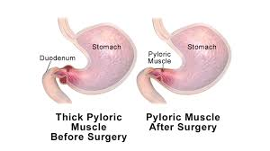
Gangguan Pyloric Stenosis

Slide 43
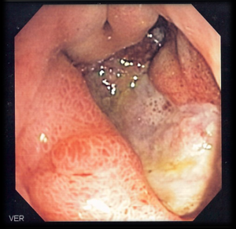
Gangguan Lambung

Slide 45
Gangguan Usus (Intestine)

Slide 47
Gangguan Rektum

Slide 48
Apa yg terjadi pada organ digestif (agen)

Slide 50
Gangguan Hati

Slide 52
Gangguan Sistem Empedu

Slide 53
Mekanisme Kerja Empedu

Slide 54
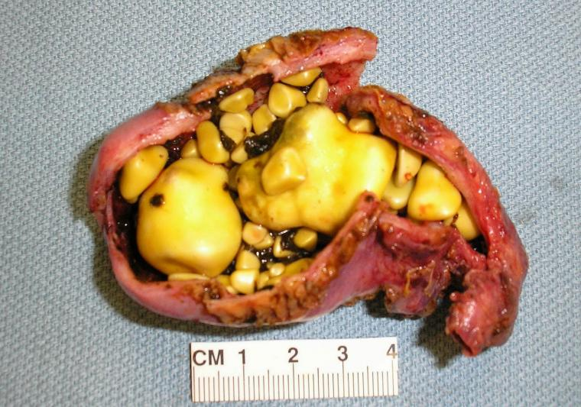
Batu Empedu

Slide 55
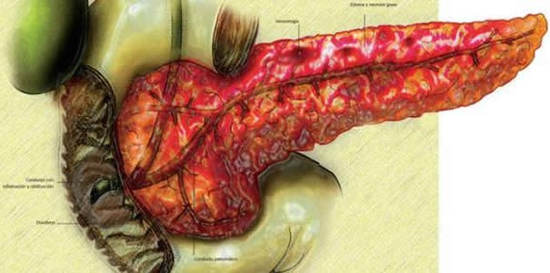
Gangguan Pankreas

Slide 56
Pemeriksaan Penunjang

Slide 57
Penyakit Tropik Infeksi : Thypoid & Paratyphoid Fever

Slide 61
Gastroenteritis

Slide 63
Cholera (Kolera)

Slide 65
Amoebiasis

Slide 66
Dysentri

Slide 67
Food Borne Infection

Slide 68
Keracunan Makanan

Slide 72
Helminthiasis (Worm Infestation)

Slide 74
Soal Latihan :
Jelaskan mekanisme pencenaan secara fisiologis !
Jelaskan mekanisme pencernaan secara patologis (menggunakan NGT) !
Apa sebetulnya susunan histologis pada saluran cerna ?
Sebutkan dan jelaskan fungsi dari organ pencernaan yaitu oral cavum? (maksimal 5 buah) !
Sebutkan bagian dari kelenjar saliva yang kita punya dan letak dimana!
Bagaimana fungsi dari HCL pada lambung ?
Apa saja enzim dalam usus halus ?
Apa saja bagian usus besar dan sebutkan 3 segment colon !
Apa yang dimaksud dengan penyakit thypus ?
Apa saja pemeriksaan penunjang pada kasus digestif organ ?

